Slide 1

GDZIE MIASTO GRA
Konrad Wlazło (backend)
Olek Pasicznyk (backend)
Mateusz Sołyga (frontend)

Slide 2



O CO CHODZI?
Małe koncerty.
API Facebooka
Google Maps API

Slide 3
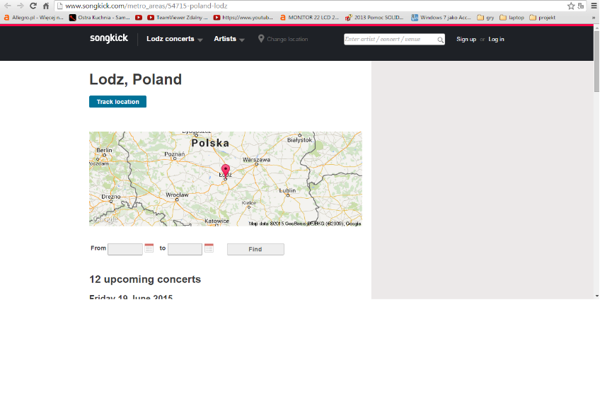
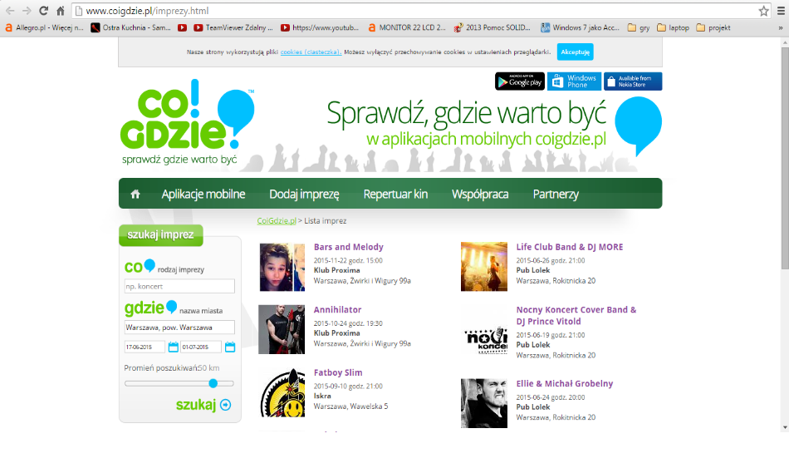
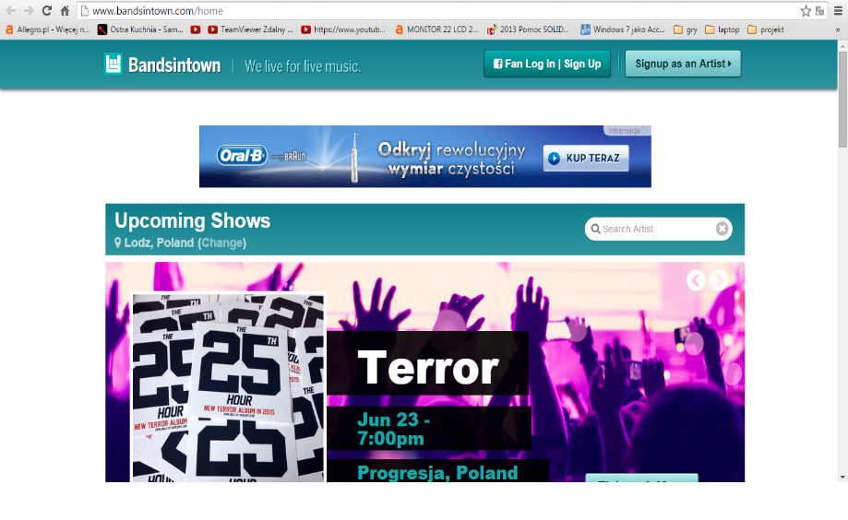
CO NAS WYRÓŻNIA?
http://www.songkick.com
http://www.coigdzie.pl
http://www.bandsintown.com

Slide 4

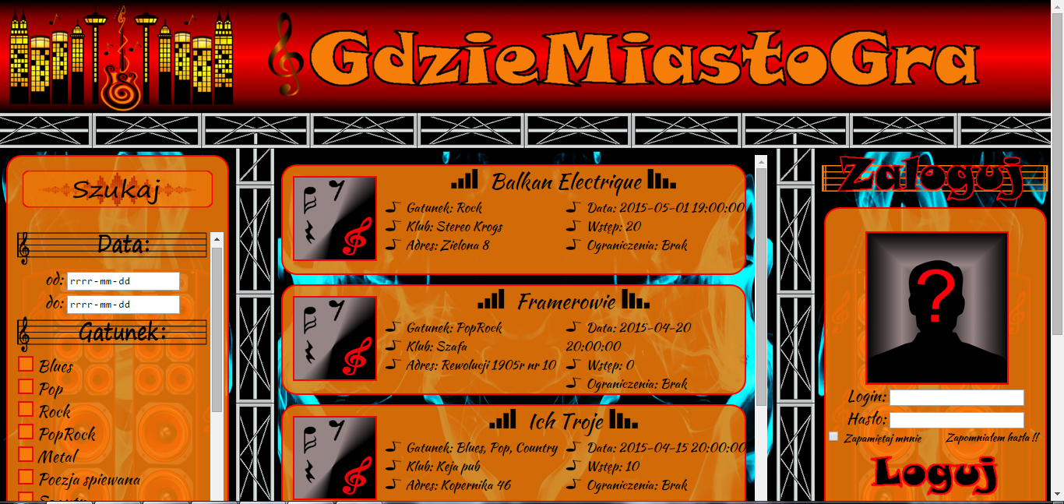
CO JEST JUŻ ZROBIONE?

Slide 5
A GDZIE KASA?!
Grupa docelowa
Reklamy
Konto premium
Abonament

Slide 6

DZIĘKUJEMY !!!

